Slide 1


3.5 最小二乘滤波

Slide 2


Slide 4

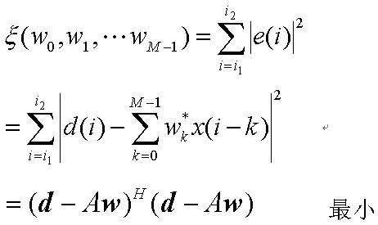

Slide 5

对期望响应的LS估计为

Slide 6

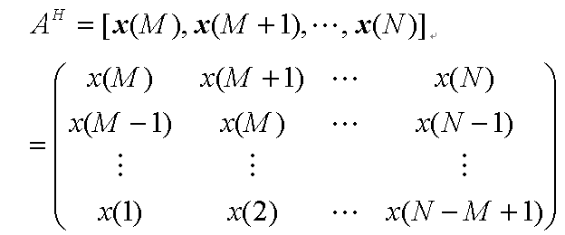

Slide 7



Slide 8
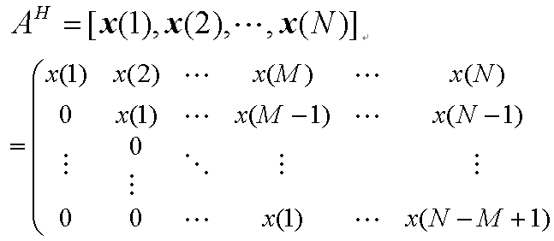


Slide 9



Slide 10

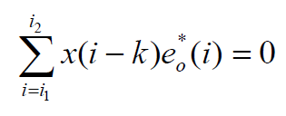
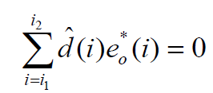


Slide 11






Slide 12


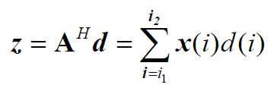





Slide 13





Slide 14
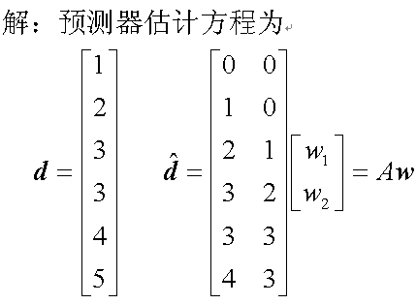


Slide 15
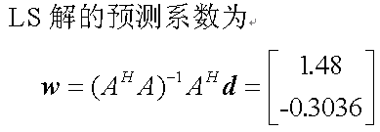
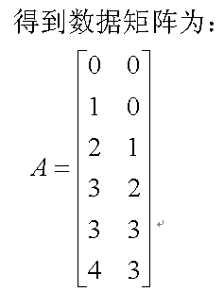

Slide 16

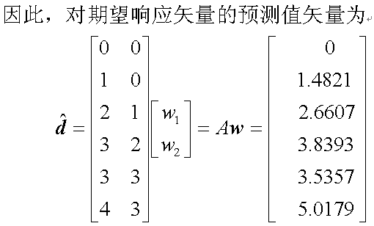

Slide 17
正则最小二乘法
定义目标函数
NLS解为

Slide 18
注：
正则最小二乘是一般性正则理论的一个特例；
Tikhonov正则化理论的泛函由两部分组成：一项
经验代价函数；一项是正则化项。
关于正则化的更一般讨论，可参考：
Haykin，Neural Network and Learning Machines,
Third Edition, 2009

Slide 19




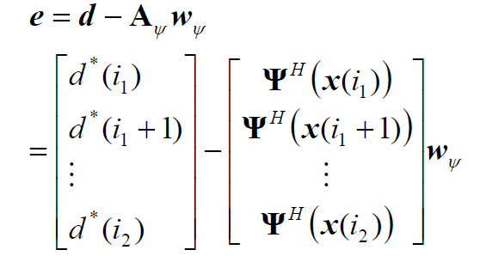

Slide 20
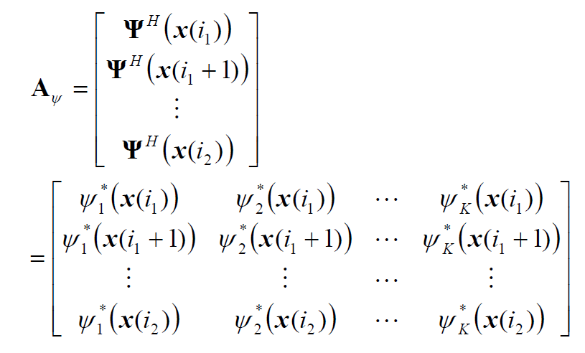


Slide 21

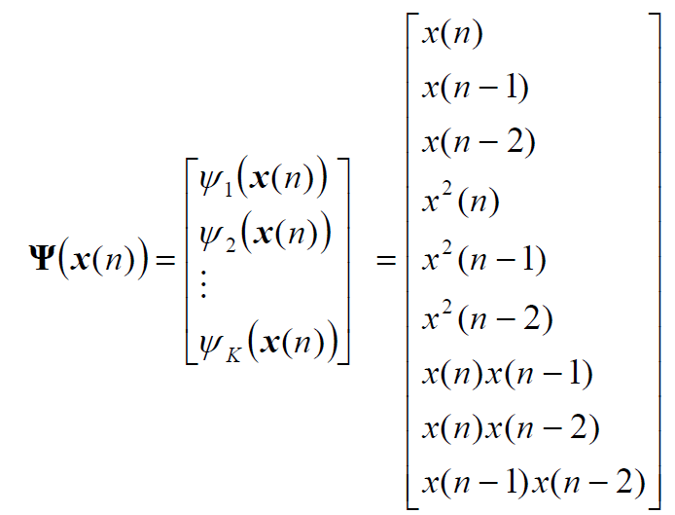

Slide 22



权系数向量

Slide 23


最小二乘法的计算问题：奇异值分解
（Singular-Value Decomposition: SVD）

Slide 24




Slide 25




Slide 26



Slide 27

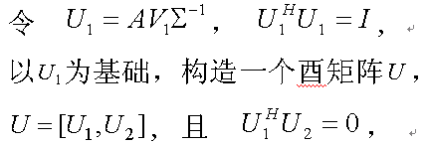


Slide 28
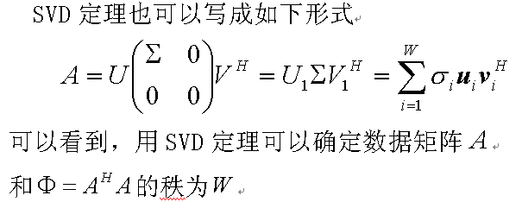

Slide 29



Slide 30
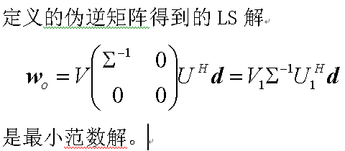
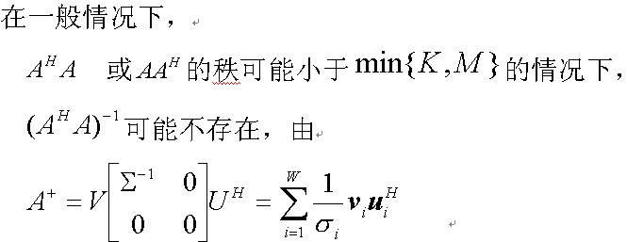

Slide 31
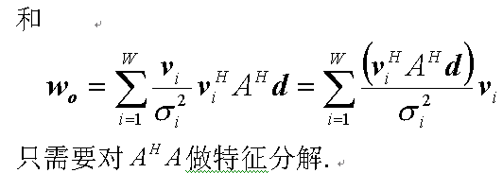

欠确定情况有对应的类似解（略）

Slide 32
总体最小二乘：TLS
考虑一般方程组的解
求解
使得

Slide 33


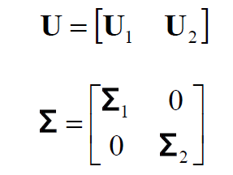
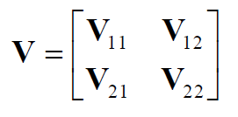


SVD，TLS的SVD解
TLS解为

